Slide 1
예수님은 가난했을까?
AMBASSADORS FOR CHRIST CHURCH

Slide 2
요삼1:2
사랑하는 자여 네 영혼이
잘됨 같이(as your soul prospers)
네가 범사에 잘되고 강건하기를
내가 간구하노라
AMBASSADORS FOR CHRIST CHURCH

Slide 3
요14:12
나를 믿는 자는 내가 하는 일을 그도 할 것이요 또한 그보다 큰 일도 하리니 .
AMBASSADORS FOR CHRIST CHURCH

Slide 4
1.공짜는 없다 ‘은혜는 대가가 지불된 선물’
(고후9:8) 부요하신 이로서 너희를 위하여 가난하게 되심은...
(히9:22) 피 흘림이 없은즉 죄 사함이 없느니라
AMBASSADORS FOR CHRIST CHURCH

Slide 5
2.예수님은 목수이셨을까?
(막6:3) 이 사람이 마리아의 아들
목수(테크톤:목수,건축가builder)가 아니냐
AMBASSADORS FOR CHRIST CHURCH

Slide 6
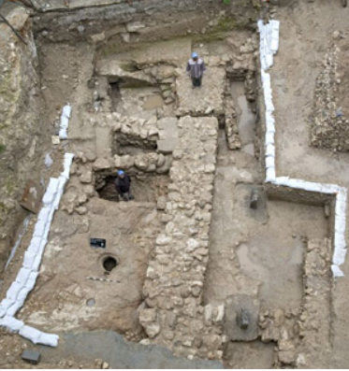
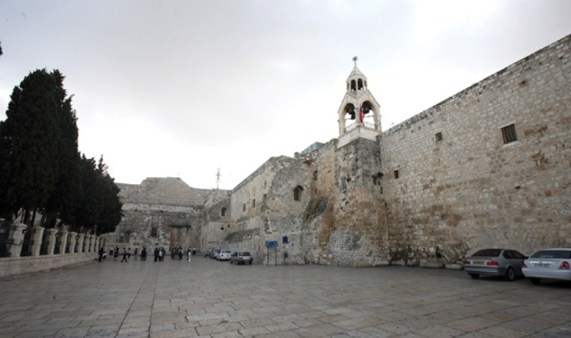
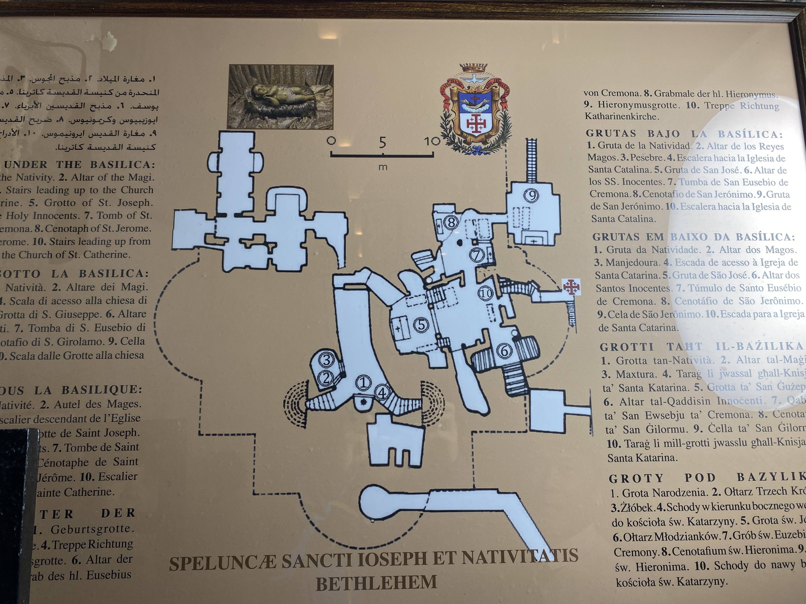

Slide 7
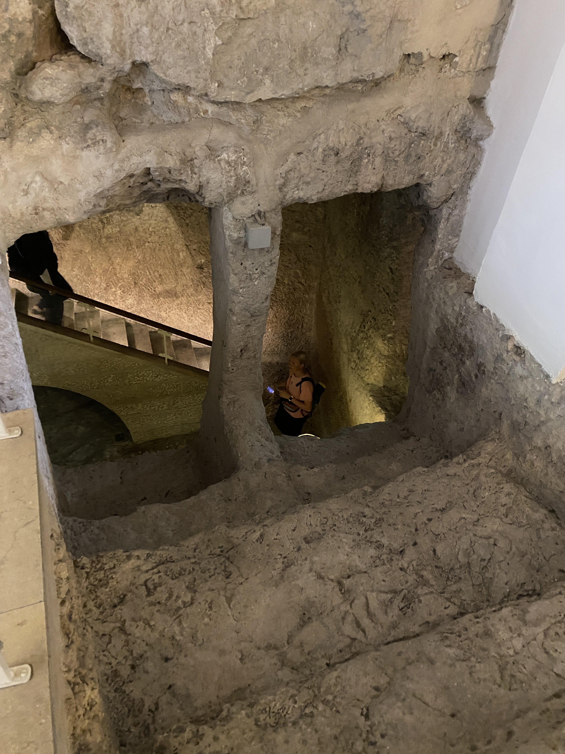
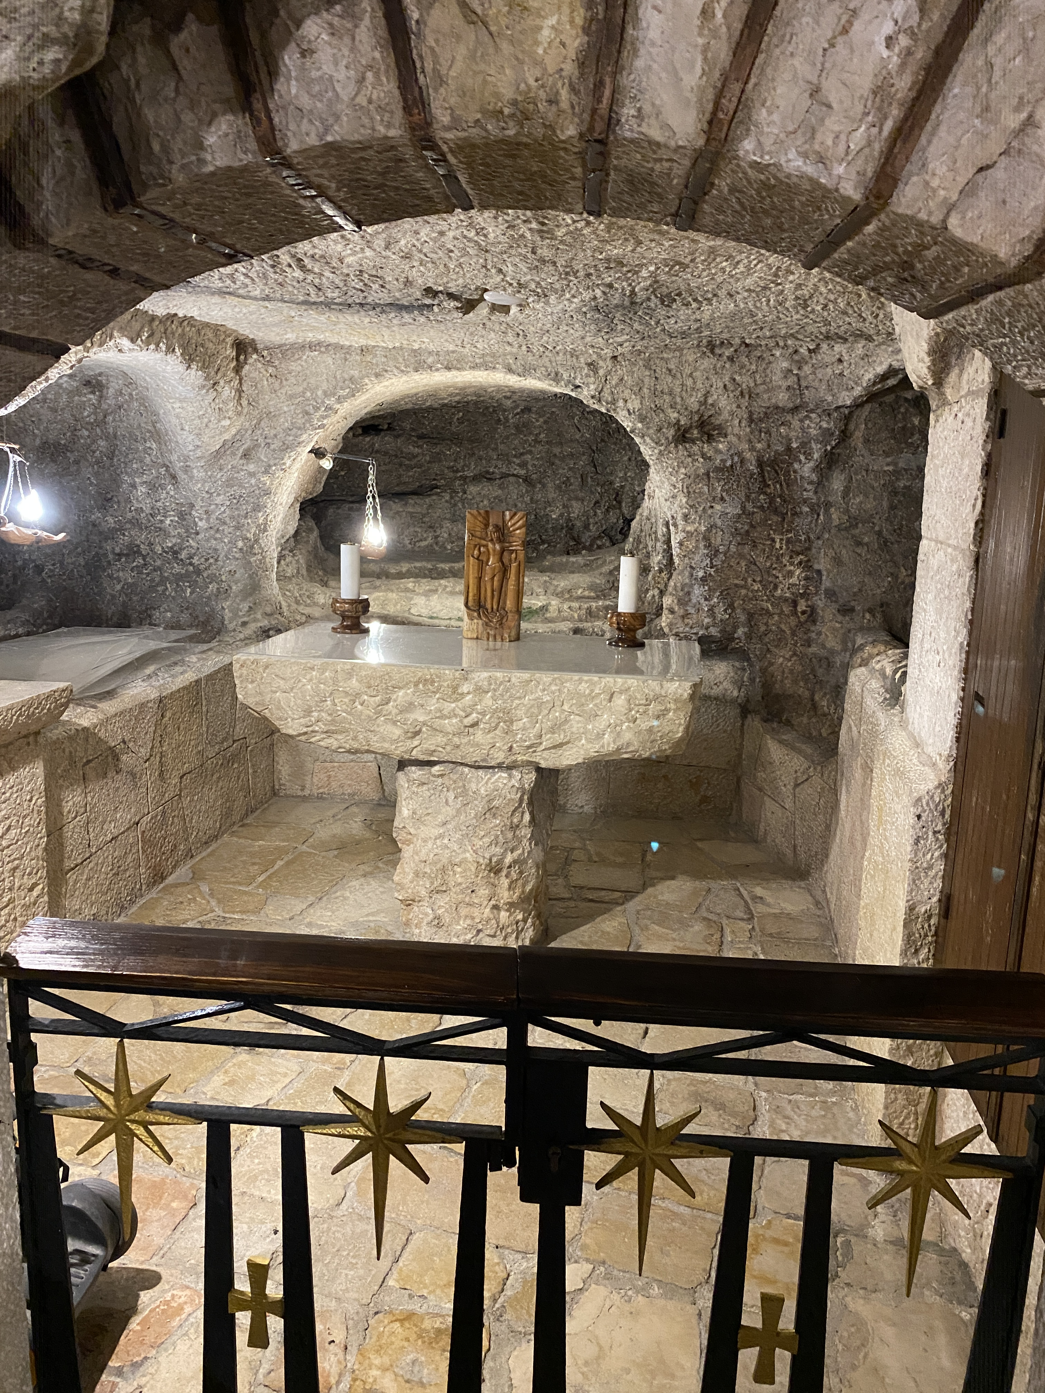

Slide 8
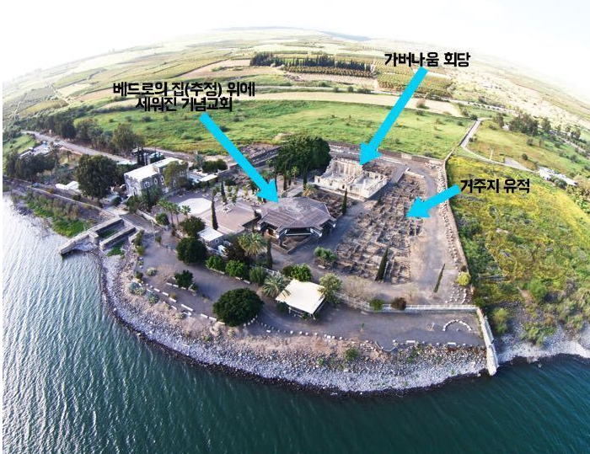

Slide 9
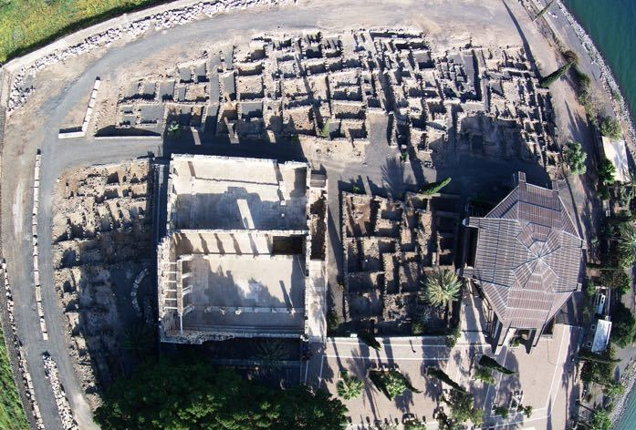

Slide 11
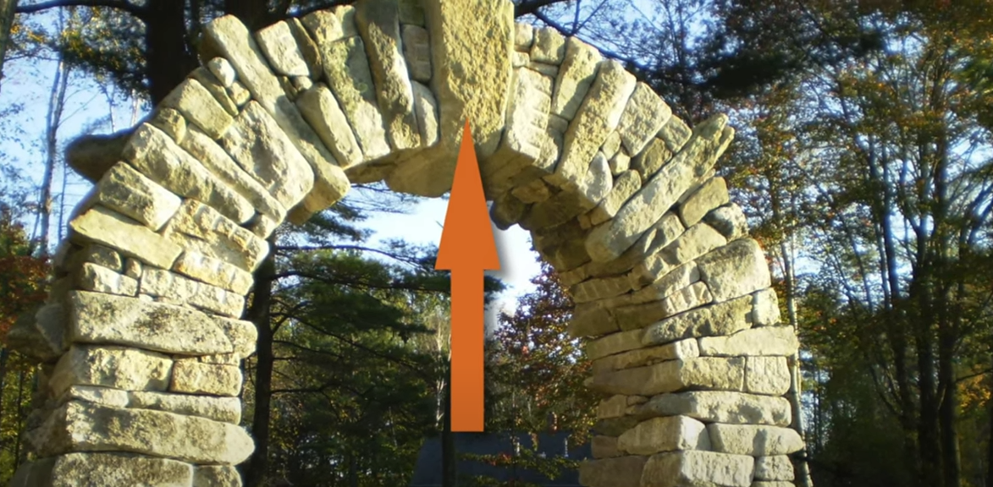

Slide 12
(벧전2:5-7) 너희도 산 돌 같이 신령한 집으로 세워지고 … 성경에 기록되었으되 보라 내가 택한 보배로운 모퉁잇돌을 시온에 두노니 그를 믿는 자는 부끄러움을 당하지 아니하리라 하였으니
그러므로 믿는 너희에게는 보배이나 믿지 아니하는 자에게는 건축자들이 버린 그 돌이 모퉁이의 머릿돌이 되고
AMBASSADORS FOR CHRIST CHURCH

Slide 13
3.예수님은 집도 없었을까?
(눅9:58) 여우도 굴이 있고 공중의 새도 집이 있으되 인자는 머리 둘 곳이 없도다
AMBASSADORS FOR CHRIST CHURCH

Slide 14
4.돈궤 맡은 회계가 있었다?
(요13:29) ...유다가 돈궤를 맡았으므로...
AMBASSADORS FOR CHRIST CHURCH

Slide 15
1.Gain All You Can 할 수 있는 한 많이 벌어라. 다만, 정직하게 벌고, 자신의 건강을 상하지 않는 범위에서 벌고, 남에게 해가 되지 않고, 자연환경에도 해가 되지 않는 방법으로.

Slide 16
2.Save All You Can 할 수 있는 한 많이 저축하라. 자신과 가족의 생활에 꼭 필요한 것을 위해서 사용하는 돈 이외에는 모두 저축하라. 낭비하지 말라 수전노로 살지 말라

Slide 17
3.Give All You Can 할 수 있는 한 많이 주라 저축한 돈은 필수적인 돈을 제외하고 모두 하나님과 이웃을 위해 사용하라. 우린 ‘선한 청지기’이다.

Slide 18
5.빵 5덩이와 물고기 2마리로 수천명이 식사를?
(막8:19-21) 내가 떡 다섯 개를 오천 명에게 떼어 줄 때에 조각 몇 바구니를 거두었더냐 이르되 열둘이니이다 또 일곱 개를 사천 명에게 떼어 줄 때에 조각 몇 광주리를 거두었더냐 이르되 일곱이니이다 이르시되 아직도 깨닫지 못하느냐 하시니라
AMBASSADORS FOR CHRIST CHURCH

Slide 19
(느9:6) 오직 주는 여호와시라 하늘과 하늘들의 하늘과 일월 성신과 땅과 땅 위의 만물과 바다와 그 가운데 모든 것을 지으시고 다 보존하시오니 모든 천군이 주께 경배하나이다
(시8:6) 주의 손으로 만드신 것을 다스리게 하시고 만물을 그의 발 아래 두셨으니

Slide 20
6. 물고기 입 속에 통용화폐가 들어있다고?
(마17:27) 네가 바다에 가서 낚시를 던져 먼저 오르는 고기를 가져 입을 열면 돈 한 세겔을 얻을 것이니
AMBASSADORS FOR CHRIST CHURCH

Slide 21
7. 그물이 찢어질 정도로 물고기가 잡히다니?
(눅5:5-6) 시몬이 대답하여 이르되 선생님 우리들이 밤이 새도록 수고하였으되 잡은 것이 없지마는 말씀에 의지하여 내가 그물을 내리리이다 하고 그렇게 하니 고기를 잡은 것이 심히 많아 그물이 찢어지는지라
AMBASSADORS FOR CHRIST CHURCH

Slide 22
(고후8:9) 주 예수 그리스도의 은혜를 너희가 알거니와 부요하신 이로서 너희를 위하여 가난하게 되심은 그의 가난함으로 말미암아 너희를 부요하게 하려 하심이라
AMBASSADORS FOR CHRIST CHURCH

Slide 23
존 웨슬리
1.돈(정신)과 신앙은 연계되어 있다
2.진정한 변화는 개인에서 시작된다.
3.과도하게 쓰지 말라(옷,자녀)
4.돈과 영혼을 비교할 생각을 말라.
‘어느 것도 당신들의 영혼을 잃은 것과 비교할 수 없다’
5.복음, 지식, 재물은 나누도록 존재한다
AMBASSADORS FOR CHRIST CHURCH

Slide 24
첫번째, 부요의 키워드
그런즉 너희는 먼저
그의 나라(왕국)와 그의 의를 구하라 그리하면 이 모든 것을 너희에게 더하시리라
AMBASSADORS FOR CHRIST CHURCH
Notes:
부요의 키워드

Slide 25
1.나는 가족 한 사람 한 사람보다 하나님을
더 앞에 두는가?
2.하나님은 내 친구들보다 중요한 존재인가?
3.하나님은 내 취미생활이나 일의 성취
(생의 목표,기업실적)보다 우선인가?
4.하나님은 내가 가진 어떤 소유물보다 더
중요한가?
5.매일 매일 하나님과 친밀한 교제를 나누는 것이
재정적인 부요를 추구하는 것보다 소중한가?

Slide 26
두번째, 부요의 키워드
(대하26:5) 하나님의 묵시를 밝히 아는 스가랴가 사는 날에 하나님을 찾았고 그가 여호와를 찾을 동안에는 하나님이 형통하게 하셨더라
AMBASSADORS FOR CHRIST CHURCH
Notes:
부요의 키워드

Slide 27
(시34:10) 여호와를 찾는 자는 모든 좋은 것에
부족함이 없으리로다
(사26:3) 주께서 심지가 견고한 자를 평강하고 평강하도록 지키시리니 이는 그가 주를 신뢰함이니이다
AMBASSADORS FOR CHRIST CHURCH

Slide 28
소유권은 내게 없다
(딤전6:7) 우리가 세상에 아무것도 가지고 온 것이 없으매 또한 아무것도 가지고 가지 못하리니
(신10:14) 하늘과 모든 하늘의 하늘과 땅과 그 위의 만물은 본래 네 하나님 여호와께 속한 것이로되
(신8:17) 네가 마음에 이르기를 내 능력과 내 손의 힘으로 내가 이 재물을 얻었다 말할 것이라
AMBASSADORS FOR CHRIST CHURCH

Slide 29
가능한 모든 선을 행하라.
가능한 모든 수단을 동원해서.
가능한 모든 방법으로.
가능한 모든 곳에서.
가능한 모든 때에.
가능한 모든 사람에게.
가능한 오래도록.
AMBASSADORS FOR CHRIST CHURCH

Slide 30
나는 ‘자유’를 구합니다.
부요함 능력
건강 안전
기쁨 성취
믿음 생명
힘 좋은 몸
좋은 표정 성공
고요함 용기
사랑 행복한 결혼
친구들 존중
‘내 안에 있는 하나님의 욕망’을 구합니다.

Slide 31
에너지
권세
영감
실재
‘나는 내 안에 있는 하나님의 욕망’을 구합니다.
AMBASSADORS FOR CHRIST CHURCH

Slide 32
하나님은 실제로 존재하십니다.
그분의 세계는 흠이 없습니다.
그분의 약속은 확실합니다.
그분의 법은 역사합니다.
속량은 사실입니다.
그분의 생명은 실제적입니다.
그 생명은 믿는 사람에게 들어와 평안과 건강과 성공과 행복으로 바뀐다는 것을 나는 믿습니다.
이 시간부터 역사하는 하나님의 생명과 본성과 법들은 이전보다 더 큰 실재가 됩니다. 아멘.
AMBASSADORS FOR CHRIST CHURCH

